Slide 1

Soutenance
Projet N°3 : Testez l'implémentation d'une nouvelle fonctionnalité .NET
Etudiant : Idriss ASKRI

Slide 2

Contexte
Application Web Lambazon
Langage utilisé : C# et le framework ASP.NET Core.
Projet existant (Louis)
Gestion d’inventaire
Notes:
Contexte (Tout juste embauché, il s’agit de ma premiere principal mission dans l’entreprise )
Application Web Lambazon
Presentation des mission me concernant
Réaliser des tests manuels sur l’interface,
Corriger les éventuels bugs rencontrer durant ces tests,
Effectuer les tâches en attente (notées en TODO dans le code),
Et enfin, finaliser le code pour rendre l’application fonctionnelle et fiable.

Slide 3
Objectif du projet
Compléter la validation du formulaire de création de produits
Écrire des tests unitaires pour chaque règle.
Documenter les tests et valider le code

Slide 4
Méthode de travail

Slide 5
Méthodologie ADAPTÉE
Méthode AGILE
Outil de gestion : Trello
Gestionnaire de sources : GitHub
Utilisation de la méthode SMART

Slide 6
Mon Approche
Lire les notes de Louis
Comprendre le code
Ajouter la validation des champs
Écrire et effectuer les tests
Vérifier les résultats

Slide 7
Présentation Du projet
Application Web ASP.NET Core
Module interne de gestion des stocks
Problème : Validation incomplète

Slide 8
Règles de validation à implémenter
Nom obligatoire
Prix : obligatoire, il doit être un nombre et > 0
Quantité : obligatoire, entier, > 0

Slide 9
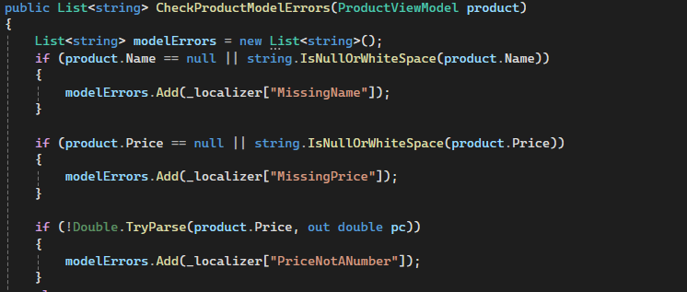
Validation des champs
Méthode CheckProductModelErrors
Vérifie chaque champ
Retourne des erreurs (ex : MissingName, PriceNotANumber)

Slide 10
POURQUOI DES TESTS ?
Vérifier la logique
Éviter les bugs
Sécuriser l’application

Slide 11
Cas testes
7 tests au total
Prix vide, pas nombre, ≤0
Quantité vide, pas entier, ≤0

Slide 12
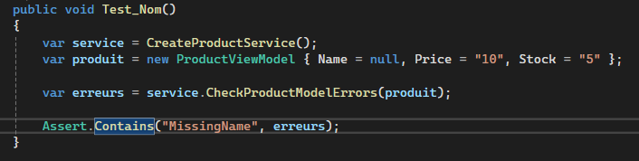
Exemple d’un test unitaire
Arrange : produit sans nom
Act : appel méthode
Assert : erreur MissingName

Slide 13
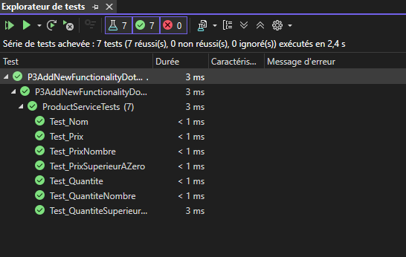
Résultats des tests
Tous les tests passent
100% OK

Slide 14
Nettoyage du code
Code clair et lisible
Bonnes pratiques
Noms explicites

Slide 15
CONCLUSION
Tests OK
Validation OK
Tests OK
Code propre

Slide 16
MERCI
DES QUESTIONS ?

